Slide 1
היודנראט

Slide 2
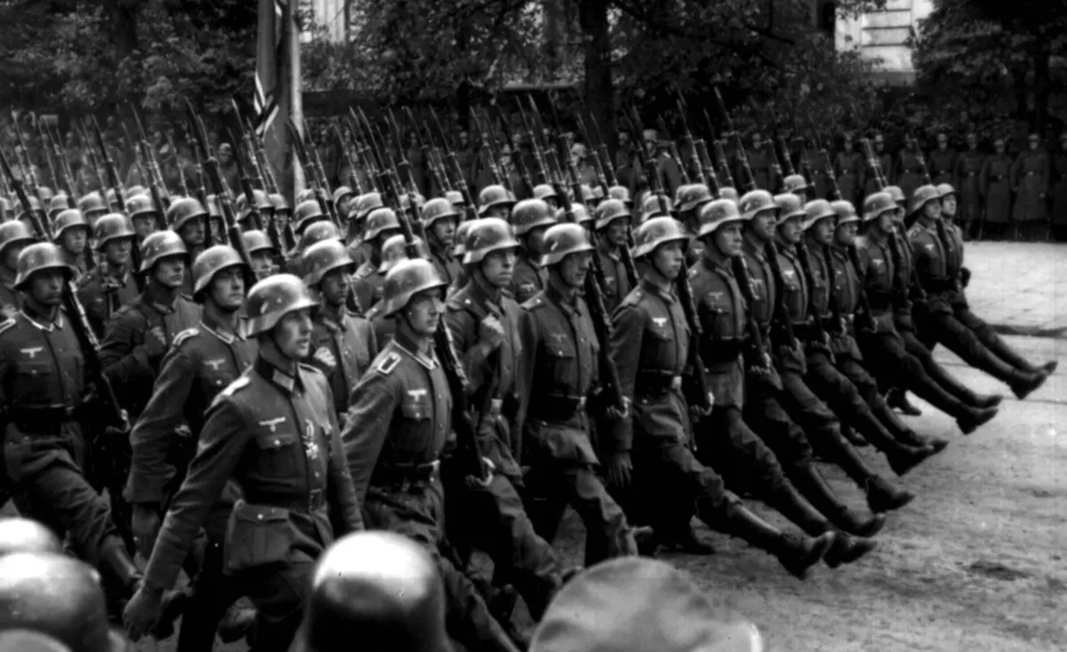
פלישתה של גרמניה לפולין
בשיעור הקודם..
Notes:
שיר דומיננטית:
המערכה בפולין כללה פלישתן של גרמניה הנאצית וברית המועצות לפולין בתחילת מלחמת העולם השנייה.
המתקפה החלה ב-1 בספטמבר 1939, שבוע בלבד לאחר החתימה על הסכם ריבנטרופ–מולוטוב, והסתיימה ב-6 באוקטובר 1939 לאחר שגרמניה וברית המועצות כבשו למעשה את כל פולין. מערכה זו הייתה יריית הפתיחה של מלחמת העולם השנייה באירופה, לאחר שבריטניה וצרפת מימשו את התחייבותן בברית ההגנה שלהם עם פולין והכריזו מלחמה על גרמניה ב-3 בספטמבר 1939. לאחר המערכה בפולין השתררה תקופה של שקט יחסי באירופה - תקופת המלחמה המדומה.
בעקבות תרמית ההתקפה על תחנת הרדיו בגלייביץ פלשו כוחות גרמניים לפולין מצפון מדרום וממערב. מאחר שהצבא הפולני לא יכול היה להגן על גבולותיה הארוכים של פולין הוא נאלץ לסגת מזרחה. הפולנים ניהלו מלחמת השהייה נואשת בתקווה לעכב את הגרמנים עד בוא העזרה מבעלות הברית אך זו לא באה. אחרי התבוסה הפולנית בקרב על בזורה (Battle of Bzura) הרוויחו הגרמנים יתרון ניכר ועקב כך הצבא הפולני נסוג מדרום מזרח פולין. ב-17 בספטמבר 1939 פלש הצבא האדום לחלקה המזרחי של פולין. הסובייטים פעלו בשיתוף פעולה עם הנאצים, תוך מילוי חלקם בחלק הסודי של הסכם ריבנטרופ–מולוטוב (חלוקת אירופה לאזורים בשליטה סובייטית ובשליטה גרמנית). דבר זה הבטיח להיטלר את החזית המזרחית ואיפשר לו להפנות את כוחותיו לעבר המערב ללא חשש ממתקפה רוסית במזרח. הממשלה והפיקוד הפולני העליון הבינו שההגנה על פולין נכשלה והורו לחיילים להתפנות לרומניה הנייטרלית.
בתחילת אוקטובר גרמניה וברית המועצות השתלטו למעשה על כל פולין. הממשלה הפולנית (שמעולם לא נכנעה) יחד עם שאריות הצבא וחיל האוויר שלה התפנו לרומניה והונגריה השכנות. לאחר מכן רבים מהם הצטרפו לצבא הפולני בצרפת, בסוריה ובבריטניה.
במהלך מבצע ברברוסה הגרמנים כבשו את השטחים הפולניים שהיו בשליטת הרוסים, והרוסים כבשו אותם בחזרה בשנת 1944. במהלך המלחמה נהרגו יותר מ-15% מאוכלוסיית פולין.
המערכה בפולין סימנה את קיצה של הרפובליקה השנייה של פולין ותחילת מלחמת העולם השנייה.

Slide 3
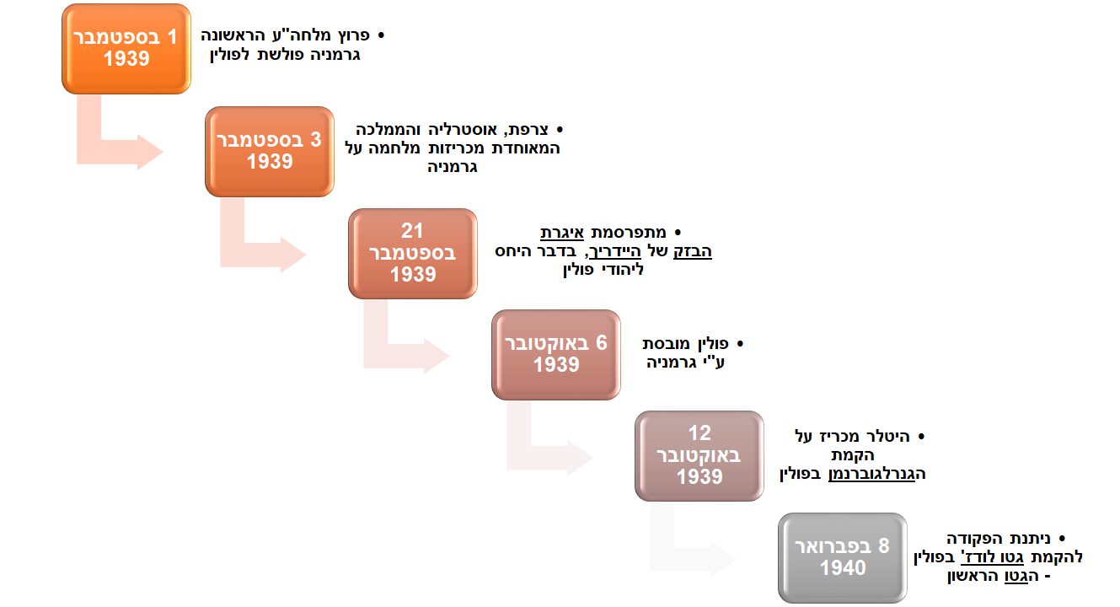
ציר זמן
Notes:
שיר דומיננטית:

Slide 4
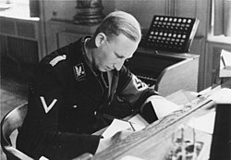
"איגרת הבזק"
Notes:
שיר דומיננטית:
ההנחיה להקמת היודנראטים ניתנה ב"איגרת הבזק" שכתב ריינהרד היידריך, ראש המשרד הראשי לביטחון הרייך, ב-21 בספטמבר 1939^{[1]}. האיגרת קבעה שהשלב הראשון בטיפול בבעיית היהודים יהיה ריכוז הקהילות במקומות בהם יש צומתי רכבות, תוך העברת הקהילות הקטנות לנקודות הריכוז. על פי האיגרת, יש להקים מועצות זקנים יהודיות, "יודנראט", ביישובים שבהם יש אוכלוסייה יהודית. מספר חברי היודנראטים היה עד 24 גברים יהודיים, על פי גודל האוכלוסייה, בעדיפות לאישים סמכותיים ורבנים. היודנראטים הונחו לערוך מפקד אוכלוסין הכולל מיון היהודים לפי מין, גיל ומקצוע. היודנראטים יהיו אחראים להעברת האוכלוסייה, וכן לאספקת מגורים וכלכלה ליהודים במקומם החדש. הודגש באיגרת כי היודנראטים יהיו אחראיים ליישום ההוראות שיינתנו על ידי השלטונות וידאגו ליישמן בקרב הקהילה היהודית. אי יישום ההוראות על פי לוח הזמנים המוגדר יגרור עונשים חריפים.
ב-28 בנובמבר 1939 הוציא ד"ר הנס פרנק, מושל אזור הממשל הכללי בפולין, הגנרלגוברנמן, פקודה מפורטת על הקמת היודנראטים. הפקודה קבעה שמספר החברים יהיה 12 כאשר האוכלוסייה קטנה מ-10,000 יהודים, ו-24 עבור אוכלוסייה גדולה יותר. הרכב המועצה חייב להיות מאושר על ידי מנהל המחוז או ראש העיר. תהליך ההקמה צריך להסתיים לא יאוחר מ-31 בדצמבר 1939.
הגרמנים העדיפו לפעול מול נציגות יהודית מרכזית אחת, שתישא באחריות ישירה למילוי הוראותיהם.

Slide 5
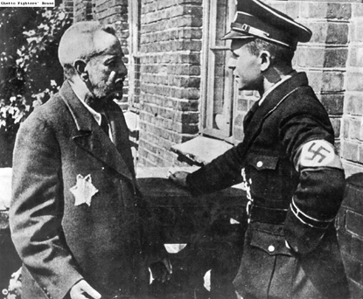
תפקידי היודנראט
Notes:
שיר דומיננטית:

Slide 6
מהו התפקיד העיקרי של ראש היודנראט?
Notes:
שיר דומיננטית:

Slide 7
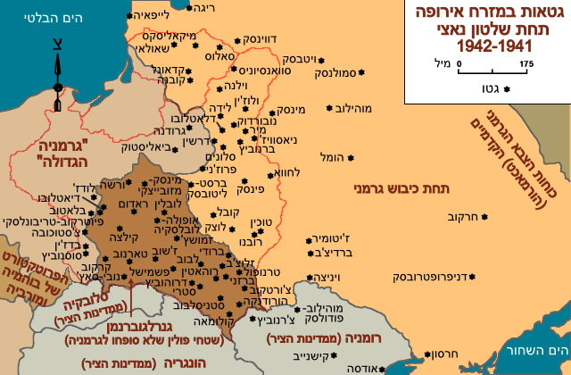
Notes:
שיר דומיננטית:

Slide 8
האם מישהו שמע על המושג יודנראט? מה היה תפקידו?
Notes:
שיר דומיננטית:

Slide 9
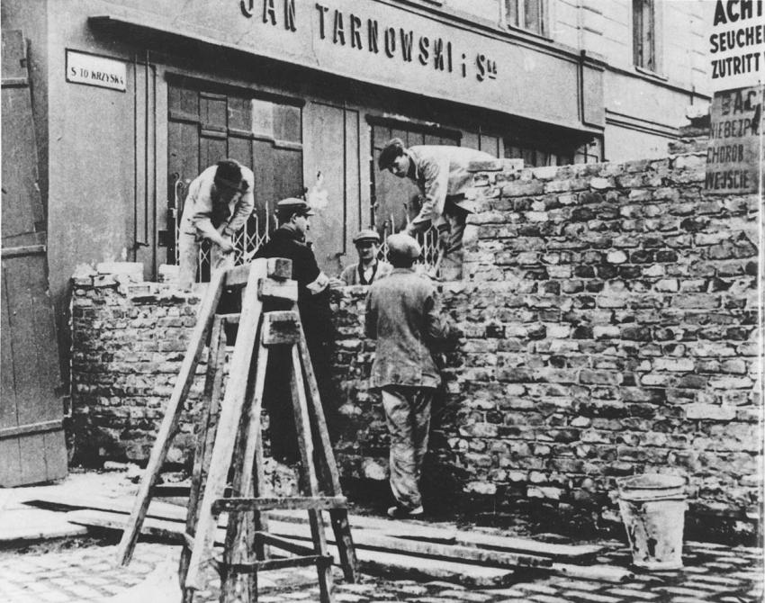
פקודת הגאוטיזציה
Notes:
שיר דומיננטית:
כחלק מטיפול בבעיית היהודים- ריכוז בגטאות בשלב הראשון
מטרת הגאוטיזציה:
1.לנתק את היהודים ולבודדם מסביבתם ומקהילות יהודיות אחרות.
2.לנשל אותם מרכושם, ולבודד אותם כלכלית.
3. דיכוי פסיכולוגי ע"י הכנסתם לתנאי לחץ, אי ודאות ופחד.
4.הגברת הפיקוח על היהודים.
5.הכחדה אטית בעקבות תנאי המצוקה בגטו - מחלות, מגפות, רעב ודיכאון.

Slide 10
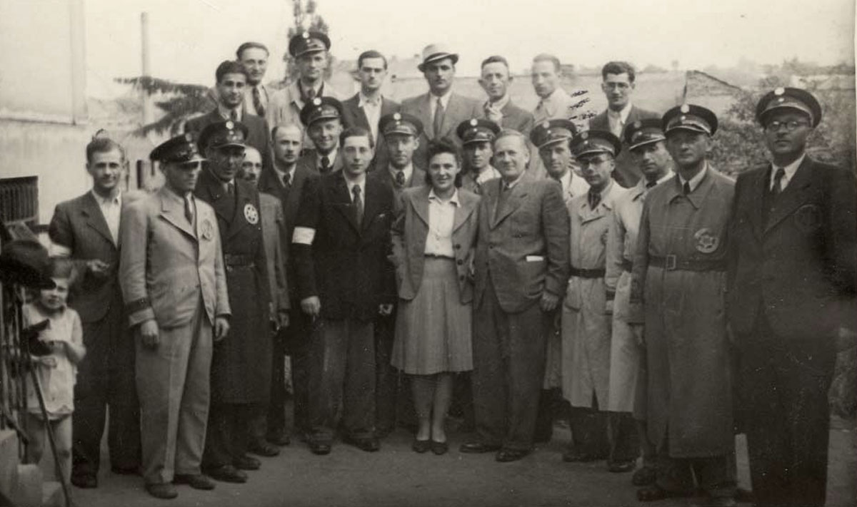
מועצת היהודים- היודנראט
Notes:
שיר דומיננטית:
מוסד שלטון יהודי שהיה ממונה על תיווך בין השלטון הנאצי לבין הקהילה היהודית. היה זה מוסד זמני שנועד בדיעבד לקיים את המדיניות הנאצית שקדמה לפתרון הסופי של שאלת היהודים. יודנראטים קמו בפקודת הגרמנים בקהילות יהודיות בשטחי הכיבוש הנאצי בתקופת השואה.

Slide 11
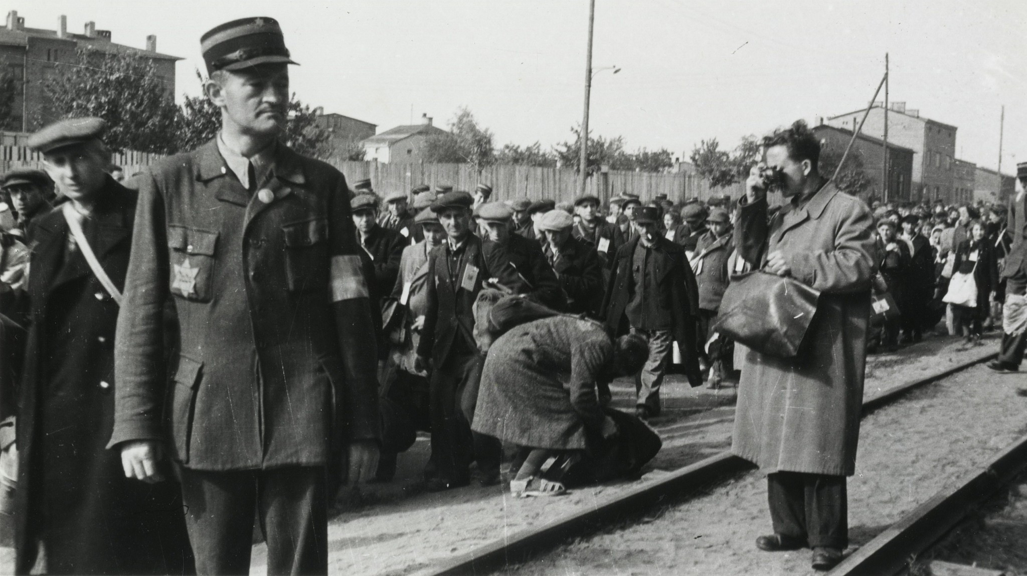
התפקידים שהנאצים כפו על היודנראטים
Notes:
שיר דומיננטית:

Slide 12
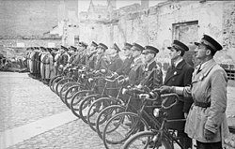
תקשורת בין היהודים לנאצים
ושמירה על הסדר בגטו
אנשי שירות הסדר היהודי רכובים על אופניים
Notes:
לירז דומיננטית:
חברי היודנראטים שימשו כאנשי קשר בין היהודים לנאצים. הם נאלצו לעמוד מול דרישת שני הצדדים שברוב המקרים היו מנוגדות זו לזו. הגרמנים דרשו לבצע את הוראותיהם, והיהודים קיוו להגנה מצד היודנראטים. בסופו של דבר, פעמים רבות, שימשו היודנראטים מקור לכעסה ולמרירותה של הקהילה היהודית, שראתה ביודנראט המקומי את מקור צרותיה.
היודנראטים דאגו לעבודה סדירה ולתעשייה של הגטו. הוקמו מפעלים שאיפשרו ליהודים להתפרנס לאחר שאיבדו את מקורות פרנסתם מלפני הכיבוש. הקמת המפעלים נעשתה גם על מנת להראות לגרמנים שהיהודים הם כח יצרני ומועיל.
הוקמה משטרה יהודית (Ordnungsdienst; "שירות הסדר") ע"י היודנראט, לביצוע בפועל ההוראות הנדרשות. אף על פי שפורמלית המשטרות היהודיות היו כפופות ליודנראטים, בפועל הן קיבלו גם הוראות ישירות מהפיקוד הגרמני במקום.

Slide 13
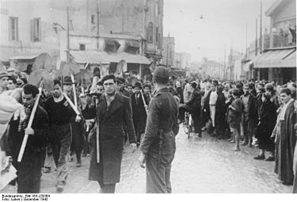
גיוס יהודים לעבודות כפייה
יהודים מוצעדים לעבודות כפייה
Notes:
לירז דומיננטית:
אחת מדרישות הנאצים הייתה אספקת עובדי כפייה, אחת הדרישות הראשונות, שהחלה כבר בתחילת הכיבוש. סרוב לדרישה גרם למאסרם ולרציחתם של יושבי הראש. היו ניסיונות (שלעיתים הצליחו) לשחד את הגרמנים ובכך לצמצם כמות הפועלים הנדרשת או לדחות את שליחת העובדים. משפחות בעלות יכולת כספית שילמו כסף בתמורה לשחרורם מהעבודה. היודנראטים קיבלו כספים אלו כי היו זקוקים למימון פעולותיהם. התוצאה הייתה שלעבודות הכפייה נשלחו יהודים חסרי יכולת כלכלית. משפחות עובדי הכפייה איבדו את יכולת הפרנסה שלהם מפני שהגרמנים לא שילמו שכר לעובדים אלו. נטל הפרנסה של עובדי הכפייה ומשפחותיהם הוטל על היודנראטים. הם שילמו "דמי כיס" לעובדים, ואף פתחו מטבחים ציבוריים שסיפקו ארוחות חינם לעובדים ובני משפחותיהם. התוצאה הייתה כעס גדול על אנשי היודנראטים. בנוסף, היו יודנראטים שניכנסו למצוקה כלכלית והתקשו לספק את צורכי הקהילה.

Slide 14
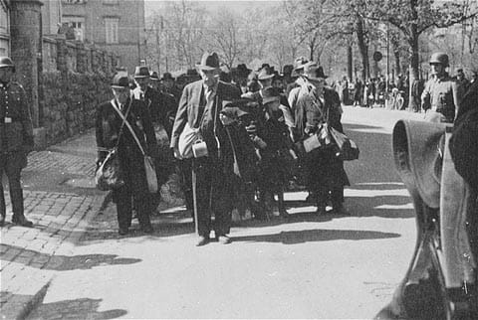
פינוי דירות של יהודים ומסירתן לגרמנים
אחריות להעברתם אל מקום מגורים בגטו
Notes:
לירז דומיננטית:
לאורך תקופת הכיבוש נהגו הגרמנים להעביר אוכלוסיות יהודים מגטו לגטו. יהודים אלו הגיעו לגטו ללא פתרון מגורים ופרנסה, זאת כאשר האוכלוסייה המקומית עצמה חיה בצפיפות ובקשיי פרנסה. היודנראטים נדרשו לספק פתרונות מגורים ומזון למהגרים אלו. עם גידול בכמות הנפטרים, היה צורך לטפל ביתומים שנותרו ללא משפחה תומכת. הוקמו בתי יתומים תוך דאגה למזון, ביגוד וחינוך ליתומים.

Slide 15
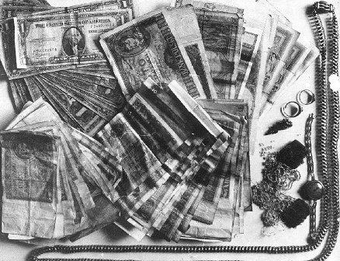
תשלום כופר למימון הפעילות הגרמנית
מזומנים וחפצי ערך שנלקחו מהיהודים בפולין
Notes:
לירז דומיננטית:
מצב נוסף איתו התמודדו היודנראטים היה דרישת הגרמנים לתשלומי כופר. כבר מתחילת הכיבוש, הגרמנים נהגו לאסור מספר יהודים מאמידי הקהילה ונכבדיה. הם הוכו ועונו בכלא. הגרמנים דרשו תשלומים גבוהים בתמורה לשיחרורם, אחרת יוצאו להורג תוך מספר ימים. היודנראטים נאלצו לגבות כספים מהקהילה על מנת לשחרר את האסירים, זאת כאשר האוכלוסייה עצמה איבדה את יכולת הפרנסה שלה וחיה על חסכונותיה. היודנראטים גם אולצו לאסוף דברי ערך שונים (כגון פרוות) על פי דרישת הגרמנים.
כספי היודנראטים שימשו גם לתשלומי שוחד לגרמנים. תשלומים אלו מנעו או צמצמו עונשים (הן אישיים והן קולקטיביים) וגזירות. הם איפשרו מתן הקלות לקהילה. ידועים מקרים בהם שוחד דחה או ביטל ביצוע אקציות.

Slide 16
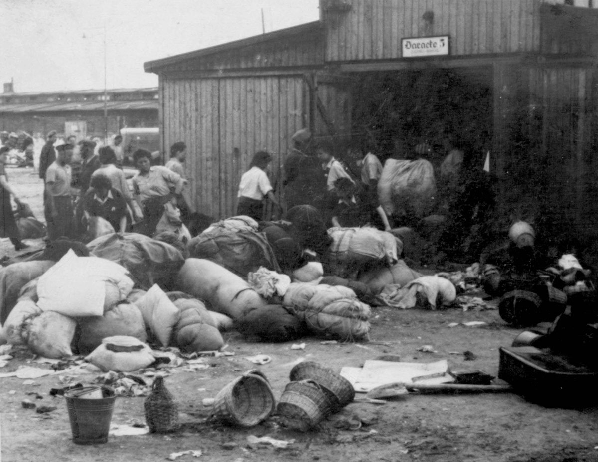
החרמת רכוש יהודי להעשרת קופת הרייך
מיון הרכוש היהודי המוחרם
Notes:
לירז דומיננטית:
בכלליות על נושא החרמת הרכוש:
גזל הרכוש אינו חלק ממערכת ה"השמדה באמצעות עבודה" והניצול של כוח האדם (של יהודים ושאינם יהודים) לעבודת עבדים. גזל הרכוש מתקיים בכל המדינות הכבושות ומסתייע רבות גם במדינות נייטרליות. לעתים קרובות מדובר בהחרמה או בהפקעה של חפצי אמנות, פיקדונות בנקים ופוליסות ביטוח, שהוסתרו או הופקדו בתום לב על ידי בעליהם. הגזל מתבטא פעמים רבות באי החזרה של רכוש גם למי שלא נספו, וגם ליורשי הנספים בתום המלחמה.
הממדים של גזל הרכוש הם עצומים, וספק אם אי פעם ייוודע ההיקף כולו. נושא עבודת הכפייה גלוי הרבה יותר, ושמות החברות (לדוגמא אי.גה.פארבן) שהעבידו אסירים בפרך ידועים היטב.

Slide 17
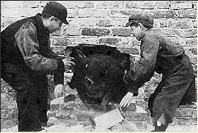
מניעת הברחות ופעילות מחתרתית
ילדים מבריחים מזון בגטו ורשה
Notes:
לירז דומיננטית:
לעיתים היודנראטים שיתפו פעולה עם המחתרת בגטו במימון רכישת נשק ובהשתתפות במרד עצמו. דוגמאות אופייניות היו בגטאות: ז'טל, טוצ'ין, לחווא, מינסק ואחרים.

Slide 18
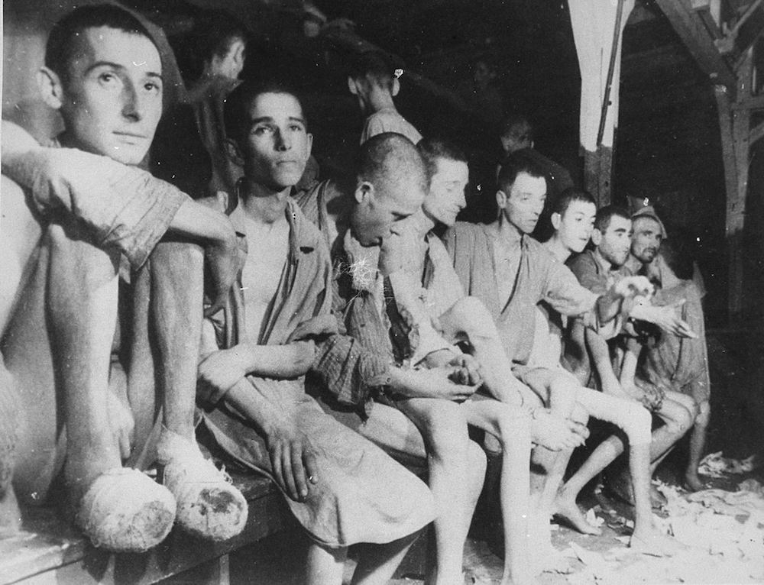
מניעת התפשטות מחלות מדבקות מעבר לגבולות הגטו
ניצולים פצועים וחולים, יושבים על ספסל בתוך צריף במחנה הריכוז בוכנוולד
Notes:
לירז דומיננטית:
בעיה קשה נוספת איתה נאלצו היודנראטים להתמודד היא בעיית התברואה והבריאות. היה קיים מחסור בצוות רפואי מיומן, בתרופות וציוד רפואי אחר. תנאי הצפיפות וחוסר ההגיינה בגטאות גרמו למגפות טיפוס שכיחות. היה צורך בהקמת בתי חולים, וכן בביצוע פעולות ניקוי וטיהור במקומות המגורים ובמקומות הציבוריים. היודנראטים נשאו באחריות ובמימון פעולות אלו. לצורך פעולות אלו, היודנראטים נתמכו על ידי ארגון הבריאות טא"ז.

Slide 19
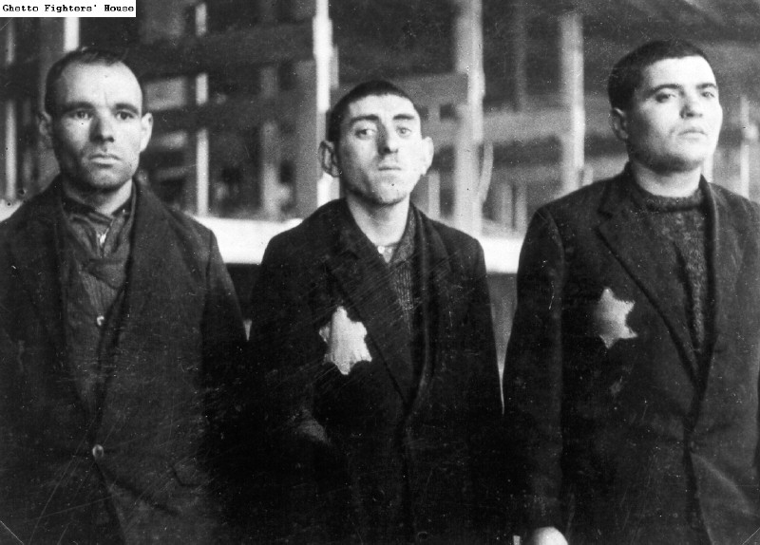
הקמת בתי כלא יהודיים ומשטרה יהודית
אסירים יהודים בבית כלא יהודי בגטו לודג'
Notes:
לירז דומיננטית:
הוקמה משטרה יהודית (Ordnungsdienst; "שירות הסדר"), לביצוע בפועל ההוראות הנדרשות. אף על פי שפורמלית המשטרות היהודיות היו כפופות ליודנראטים, בפועל הן קיבלו גם הוראות ישירות מהפיקוד הגרמני במקום.

Slide 20
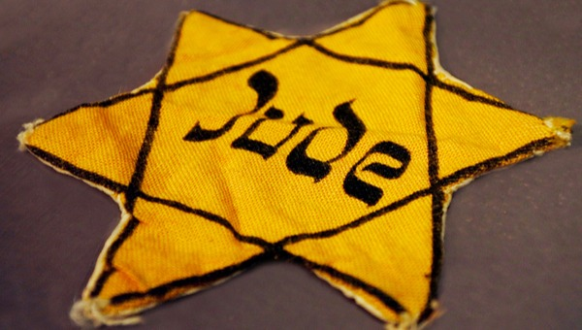
חלוקת אות הקלון ליהודי הגטו-
"הטלאי הצהוב"
Notes:
לירז דומיננטית:
גם בקהילה וגם בגטאות

Slide 21
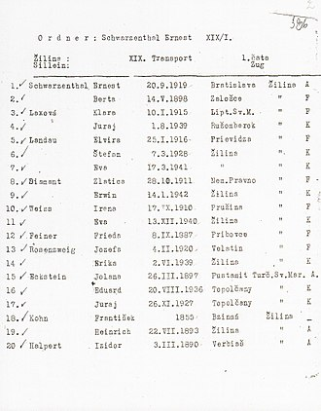
רישום של האוכלוסיה לצורך הערכה של דרכי פעולה אפשריות
רשימת יהודים שגורשו מז'ילינה למחנה ההשמדה סוביבור, 14 ביוני 1942
Notes:
לירז דומיננטית:
מאוחר יותר -עריכת רישום של היהודים שיישלחו להשמדה (על מעשה זה הייתה ביקורת רבה מצד היהודים על היודנראט)
עם תחילת תהליך ההשמדה של היהודים, נעשו דרישות הנאצים קשות יותר לביצוע, והיודנראטים נדרשו לבצע פעולות הקשורות למדיניות הדיכוי הנאצית, כמו הכנת רשימת הנשלחים להשמדה, ומיון האנשים במחנות ההשמדה לעבודה או לתאי גזים.
דרכי ההתמודדות של היודנראטים עם קשיי התפקיד השתנו לא רק מגטו לגטו, אלא גם בחילופי תפקיד היושב ראש. ברוב הגטאות הוחלפו יושבי הראש והשתנה הרכב היודנראט מספר פעמים. לכן לא ניתן בדרך כלל לדבר על מדיניות התמודדות ברמת המקום אלא בהתאם לזהות היושב ראש בזמן נתון כל שהוא.

Slide 22
משחקי תפקידים-
עבודה בקבוצות
Notes:
למסור לכלל התלמידים נקודות שיבואו לדיון בהמשך- שיתוף פעולה עם המחתרות, שיתוף פעולה עם הנאצים, סיוע בהברחות בגטו, גטו פרודוקטיבי, חינוך ותרבות בגטו- כל אלה מופיעים גם בכרטיסי המידע שיחולקו לתלמידים יחד עם ההסבר לגבי אישיותו של כל ראש יודנראט שהתלמידים אמורים להציג.
להגיד להם שהם יכולים גם לחפש באינטרנט!
חלוקת הכיתה לקבוצות של 3-4 תלמידים. כל קבוצה מקבלת כרטיס מידע על ראש יודנראט, שבו סקירה קצרה על חייו ופועלו בתפקיד, ופרוטוקול ישיבה עם נושא עליו חברי הקבוצה צריכים לדון בהתאם לתפקיד אותו הם משחקים + לנמק מהן הסיבות שהחליטו כפי שהחליטו לגבי אותו נושא.

Slide 23
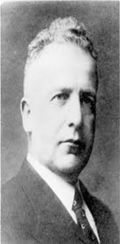
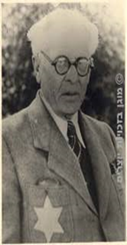
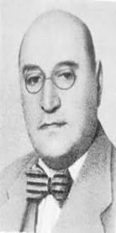
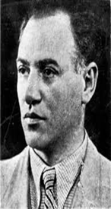
ישיבה כללית של ראשי היודנראט
משה (מוניק) מרין
גטו סוסנוביץ'
יוסף פרנס
גטו לבוב
אפרים ברש
גטו ביאליסטוק
חיים רומקובסקי
גטו לודז'
אדם צ'רניאקוב
גטו ורשה
יעקב גנס
גטו וילנה

Slide 24
מהו התפקיד העיקרי של ראש היודנראט?

Slide 25
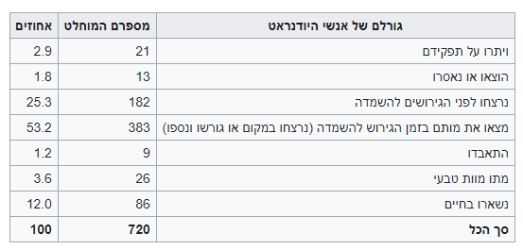
גורלם של אנשי היודנראט
בסקר שבוצע על ידי ישעיה טרונק, לגבי גורלם של חברי היודנראטים במזרח אירופה, עולה כי קרוב ל-80% מחברי הידנראטים נספו לפני האקציות הגדולות או במהלך הגירושים להשמדה. להלן החלוקה כפי שעולה ממחקרו:
Notes:
לירז דומיננטית:
על פי מגוון רחב של מקורות, עשרות מיושבי הראש וחברי יודנראטים בחרו להתאבד, לעיתים יחד עם נשותיהם ומשפחתם. בגטו ברזה-קרטוסקה, באוקטובר 1942, התאבדו יעקב שלוסברגר יחד עם רוב (לפי מקורות שונים - כל) חברי היודנראט במהלך פגישתם האחרונה, לפני האקציה.

Slide 26
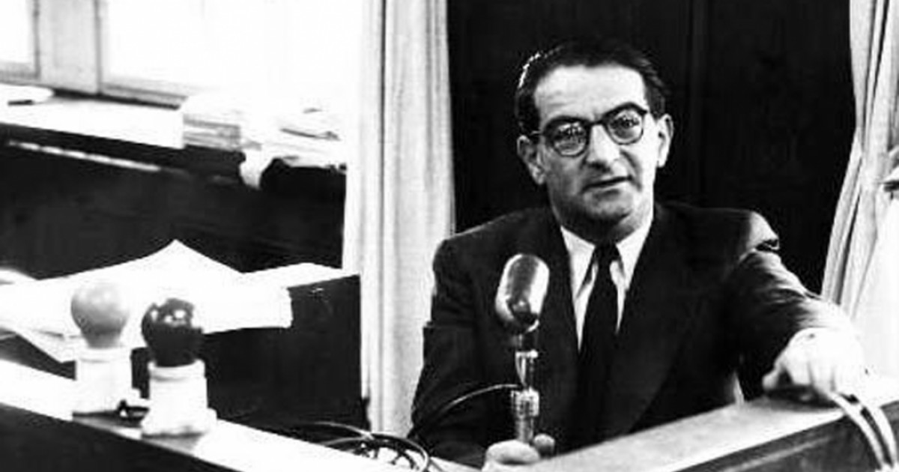
משפט קסטנר
Notes:
לירז דומיננטית:
ד"ר ישראל רודולף (רֶזֶ'ה) קַסְטְנֶר היה חבר ועד העזרה וההצלה בבודפשט בזמן השואה ומארגן פעולות הצלה שונות, בהן "רכבת קסטנר".
בשנת 1952 פרסם העיתונאי הירושלמי מלכיאל גרינוולד, כתבה שבה האשים את קסטנר כי שיתף פעולה עם השלטון הנאצי במלחמת העולם השנייה. היועץ המשפטי לממשלה חיים כהן הגיש כתב אישום נגד גרינוולד בגין הוצאת דיבה. משפטו של גרינוולד, שעורר עניין ציבורי רב, הפך לבירור רחב יריעה של שואת יהודי הונגריה ופעילותו של קסטנר במהלכה, ונודע כ"משפט קסטנר". ביוני 1955 זיכה בית המשפט המחוזי את גרינוולד מרוב ההאשמות, והשופט בנימין הלוי כתב בפסק דינו כי "קסטנר מכר את נפשו לשטן". בעקבות המשפט נרצח קסטנר בתל אביב. המדינה ערערה, ופסק הדין של בית המשפט העליון, שניתן לאחר הרצח, טיהר את קסטנר, ברוב דעות, מאשמת שיתוף פעולה עם הנאצים, רצח בעקיפין של יהודי הונגריה ושותפות גזל עם הנאצים; אך הוסכם בו פה אחד ש"קסטנר הציל באמצעות שקר ביודעין ובאורח פלילי" את פושע המלחמה הנאצי קורט בכר מעונש המוות שציפה לו בנירנברג. השופט שמעון אגרנט כתב בפסק דינו כי "את קסטנר תשפוט ההיסטוריה ולא בית המשפט".

Slide 27
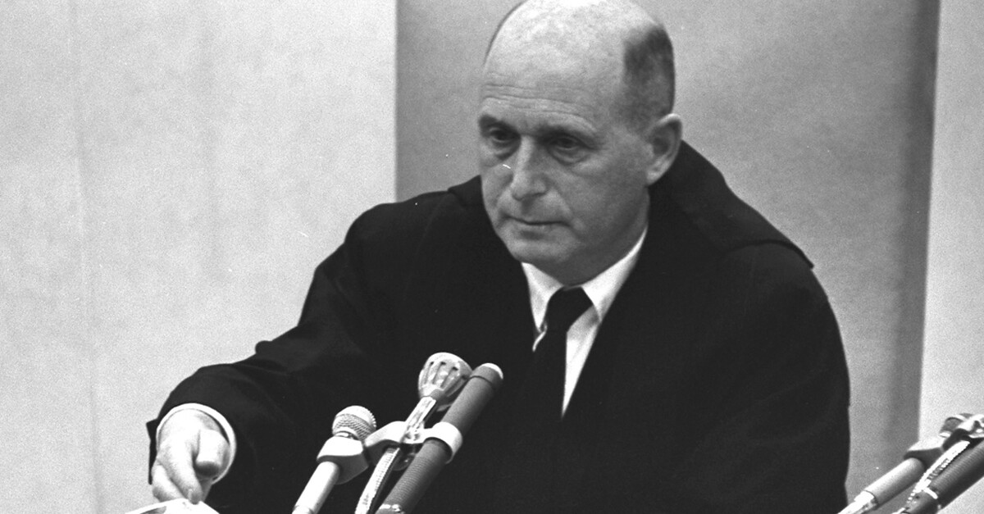
תדמית היודנראט בעיני ניצולי השואה
ובקרב החברה הישראלית
Notes:
שיר דומיננטית:
החוק לעשיית דין בנאצים ובעוזריהם, שנחקק ב-1950 איפשר להעמיד לדין יהודים, תושבי ישראל, שהואשמו על מעשיהם בתקופת השואה. סך הכל הואשמו כ-30–40 איש, רובם זוכו או שיצאו בעונשים קלים, יחסית למעשים שהואשמו בהם. משפטים אלו הופסקו לחלוטין בעקבות פסק דינו של השופט משה לנדוי בעניין הירש ברנבלט, סגן מפקד המשטרה היהודית בגטו בנדז'ין, ב-1963 שפסק ש"אין על בית המשפט לפסוק בוויכוח הגדול הניטש"^{[8]}.
משפט ישראל קסטנר (שלא היה בעצמו איש יודנראט) ב-1954, הלהיט את הוויכוח הציבורי בנושא אחריות היודנראטים.
משפט אייכמן ב-1961 המשיך את הוויכוח לגבי אחריותם של חברי היודנראטים. כך למשל, בנימין מורמלשטיין לא הוזמן להעיד במשפט, חרף היכרותו האישית עם אייכמן. עדים במשפט רצו לספר גם על תפקידיהם של ראשי היודנראטים, אולם התובע, גדעון האוזנר, החליט שלא להעלות את תפקודם במשפט, בטענו "זה יהיה משפטו של הרוצח, לא של קורבנותיו"^{[13]}.
כבר ב-1964, בית המשפט העליון, בהרכב יצחק אולשן, נשיא ביהמ"ש העליון, לנדוי וכהן בסרבם לשפוט, בפלילים ובאופן מוסרי, את פעילות "משתפי הפעולה", כתבו^{[20]}:
"תהיה זו התנשאות והתחסדות מצדנו - מצד מי שמעולם לא עמד במקומם של אלה, ומי שהצליח להימלט משם, לעשות אמת זו עילה למתיחת ביקורת על אותם 'אנשים קטנים', שלא התעלו לרמת מוסר עילאית, בהיותם נרדפים עד צוואר על ידי שלטון, שמטרתו הראשונה הייתה למחות את צלם האדם מעל פניהם ... אין ליחס למחוקק כוונה לדרוש רמת התנהגות, שאין הציבור יכול לעמוד בה, ומה גם שאנו עוסקים בהלכות שנקבעו על ידיו בדיעבד. ובל נשלה את עצמנו שאם מעשים שנעשו שם על ידי אחים נרדפים יישפטו בפלילים לפי אמות מידה של המוסר הצרוף, תוקל המועקה שבלב על המכה הנוראה שהוכה עמנו ... אדם קרוב אצל עצמו ואצל בני משפחתו, ואיסורי החוק הפלילי, כולל החוק לעשית דין בנאצים ובעוזריהם, לא נכתבו בשביל גיבורים יחידי סגולה, אלא בשביל בני תמותה רגילים, עם חולשותיהם הרגילות".

Slide 28
"תהיה זו התנשאות והתחסדות מצדנו - מצד מי שמעולם לא עמד במקומם של אלה, ומי שהצליח להימלט משם, לעשות אמת זו עילה למתיחת ביקורת על אותם 'אנשים קטנים', שלא התעלו לרמת מוסר עילאית, בהיותם נרדפים עד צוואר על ידי שלטון, שמטרתו הראשונה הייתה למחות את צלם האדם מעל פניהם …"
Notes:
שיר דומיננטית:
מתוך פסק דינו של השופט משה לנדוי ב1963

